Slide 1

آشنایی با پلتفرم اینترنت اشیا
ارائه شده توسط : سارا رجب زاده

Slide 2
سرفصل های ارائه
1-مفهوم اینترنت اشیا
2-مفهوم پلتفرم
3-نقش و جایگاه پلتفرم در پروژه IOT
4-تحلیل پلتفرم اینترنت اشیا
5-چند پلتفرم پرکاربرد
6-مقایسه و جمع بندی
2

Slide 3
مفهوم اینترنت اشیا

Slide 4
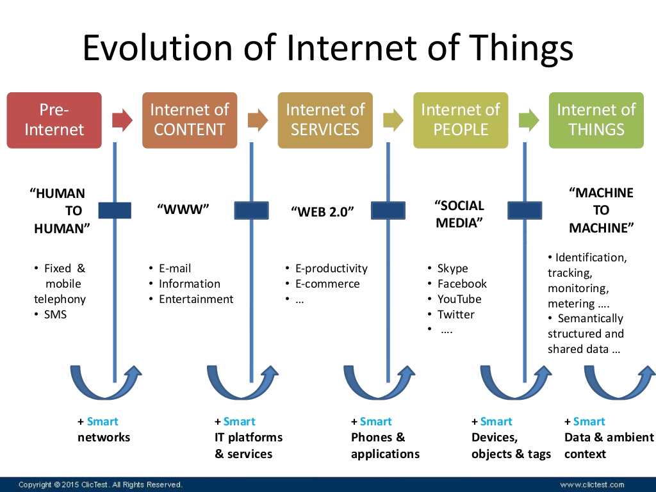
سیر تکاملی اینترنت اشیا
4

Slide 5
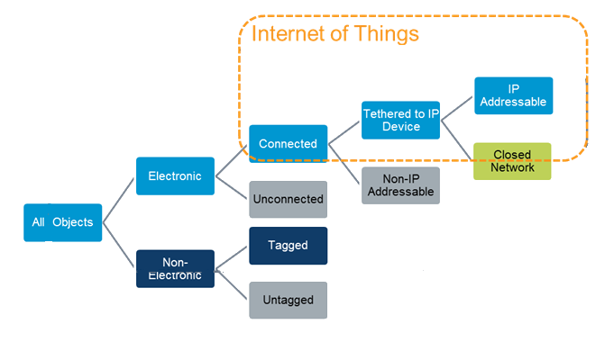
اینترنت اشیا
5

Slide 6
مفهوم پلتفرم

Slide 7

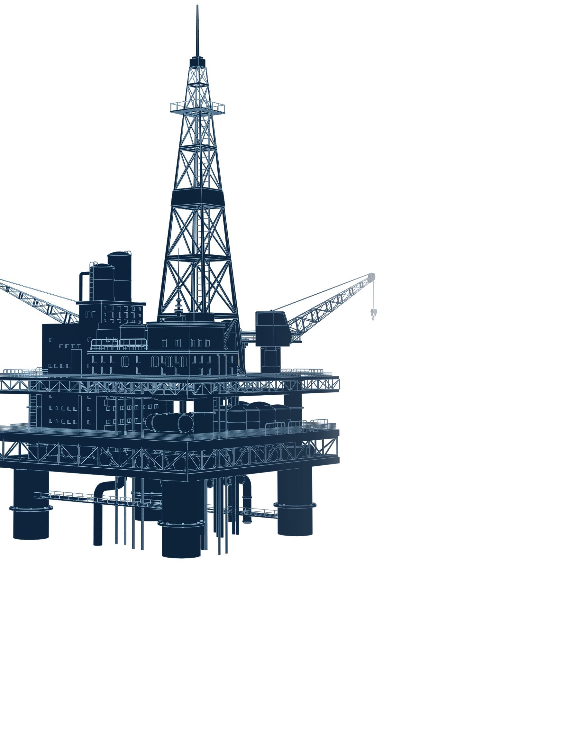
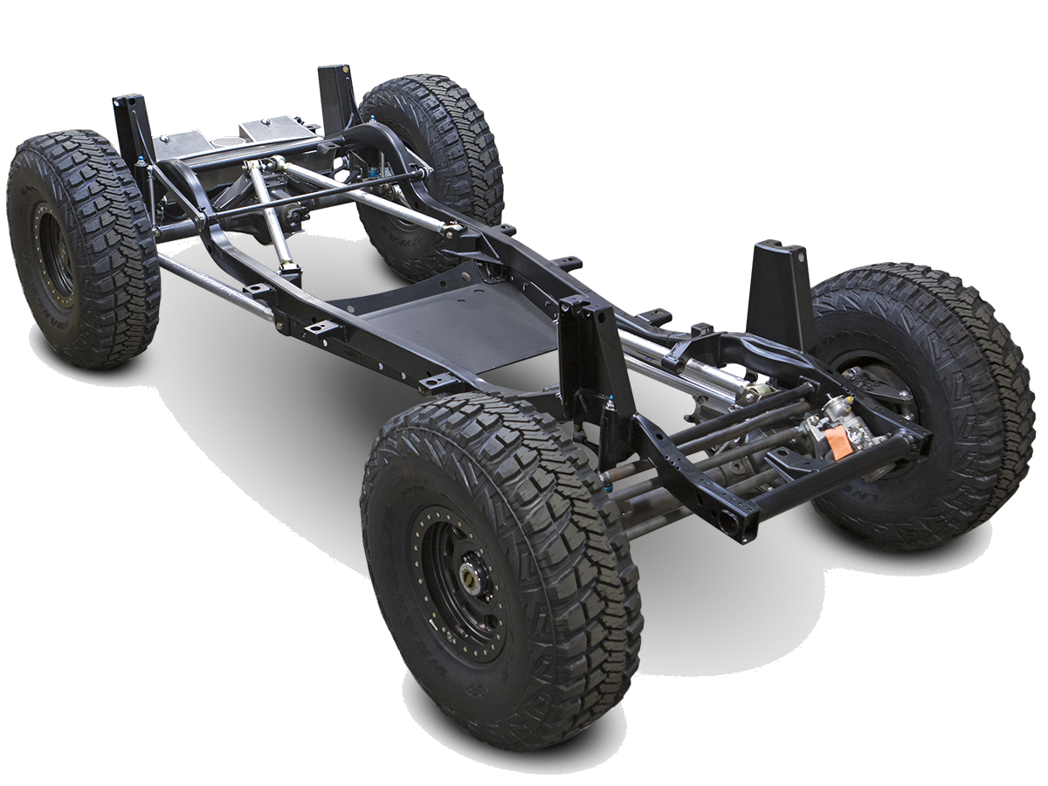
انواع پلتفرم
7

Slide 8
نقش و جایگاه پلتفرم در پروژه IoT

Slide 9
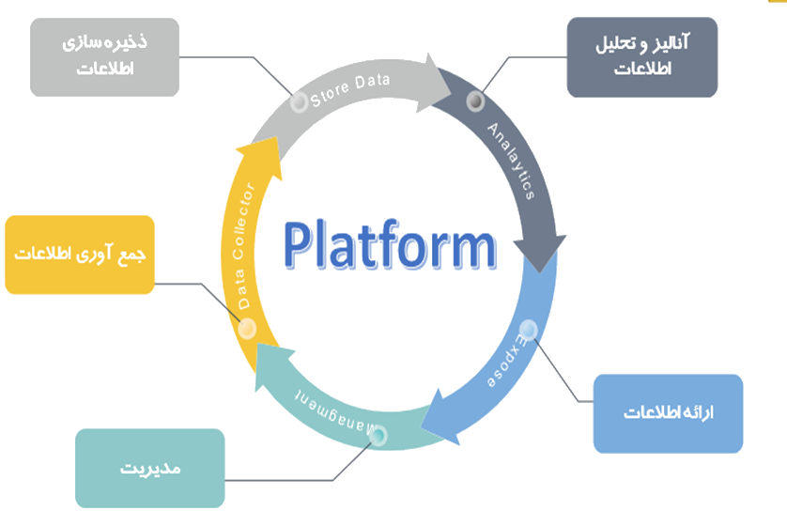
فاکتورهای پلتفرم
1-جمع آوری اطلاعات
2-ذخیره سازی اطلاعات
3-آنالیز و تحلیل اطلاعات
4-ارائه اطلاعات
5-مدیریت
8

Slide 10
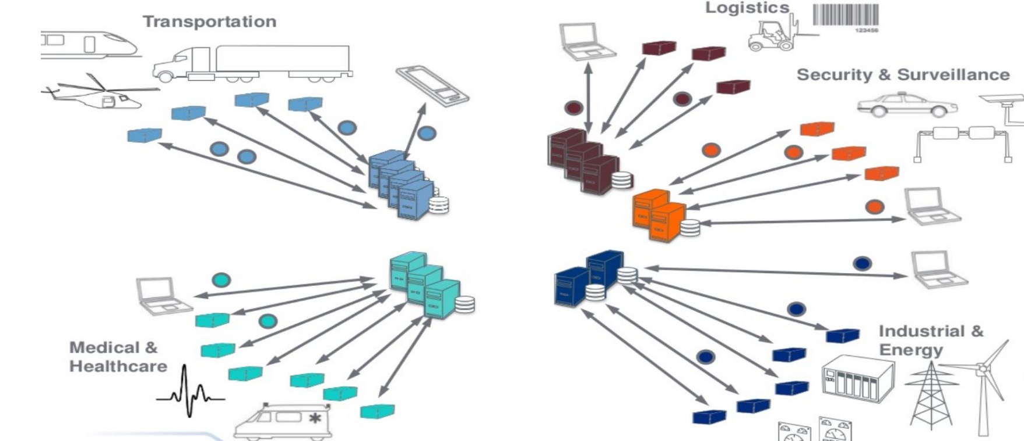
پلتفرم جزیره ای
9

Slide 11
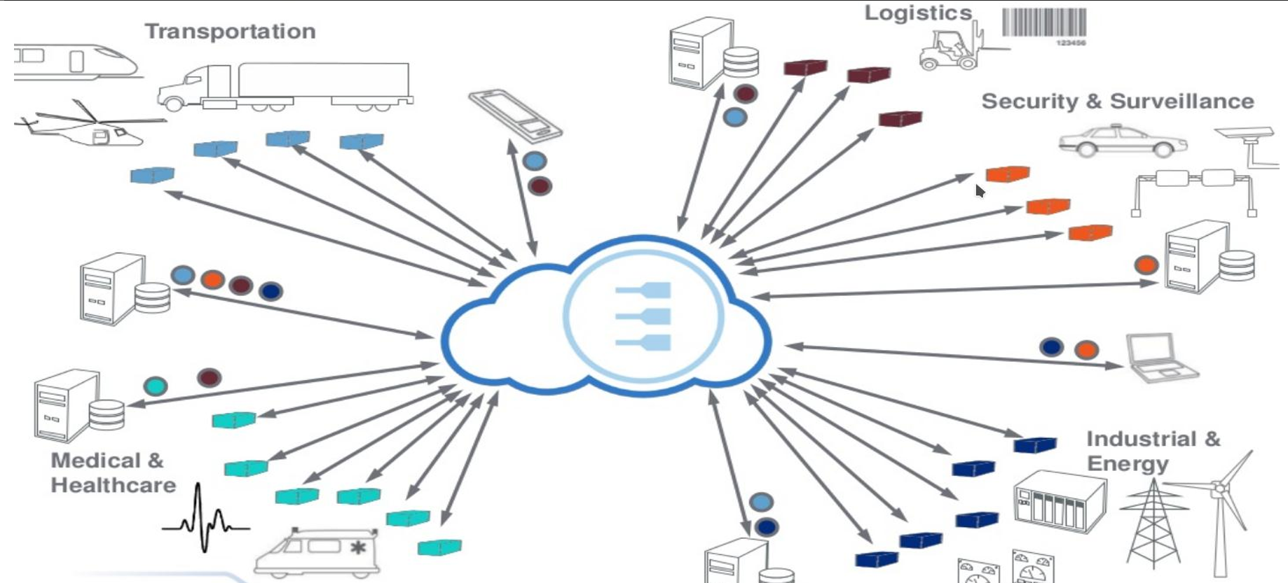
پلتفرم مرکزی
10

Slide 12
تحلیل پلتفرم اینترنت اشیا

Slide 13
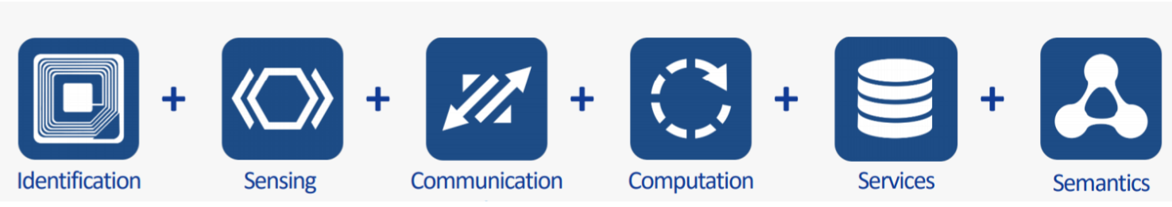
مدل مفهومی پلتفرم
14

Slide 14
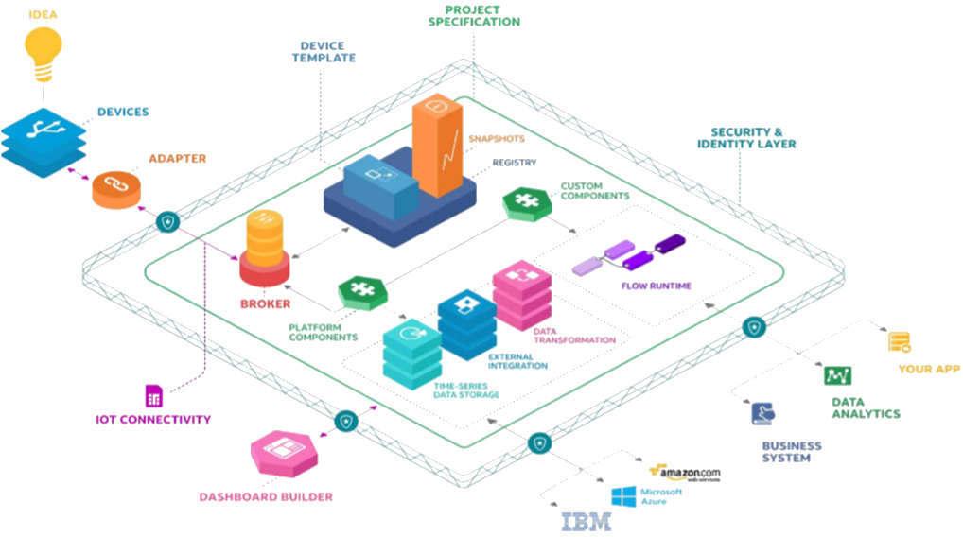
جراحی ساختار پلتفرم
15

Slide 15
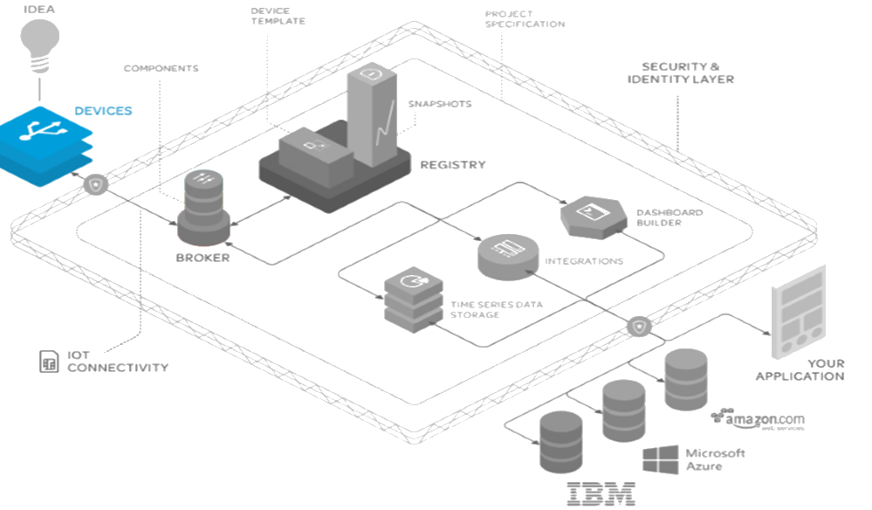
تجهیزات
16

Slide 16
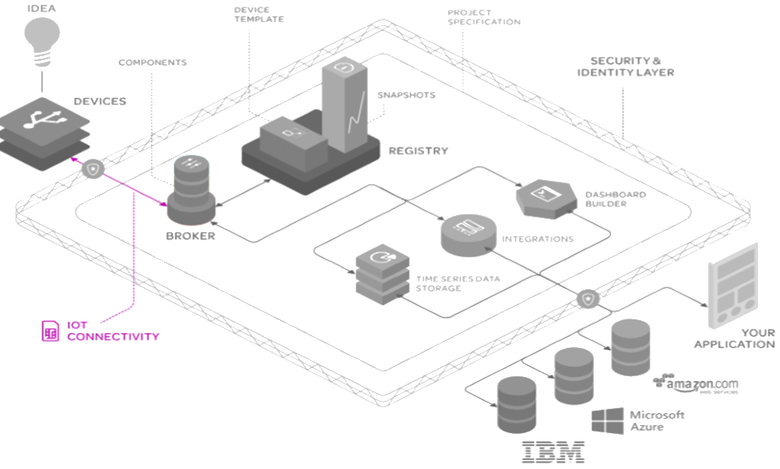
ارتباطات
17

Slide 17
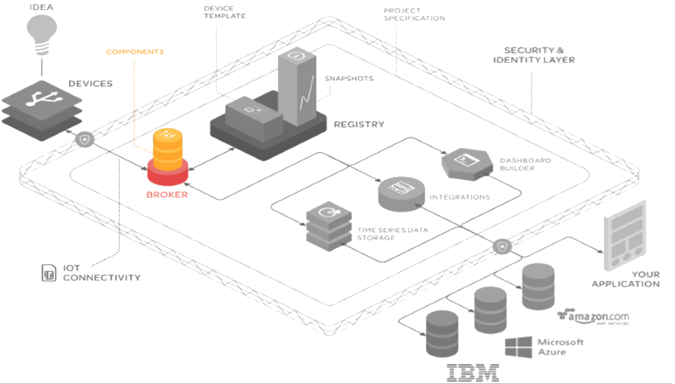
بروکر
18

Slide 18
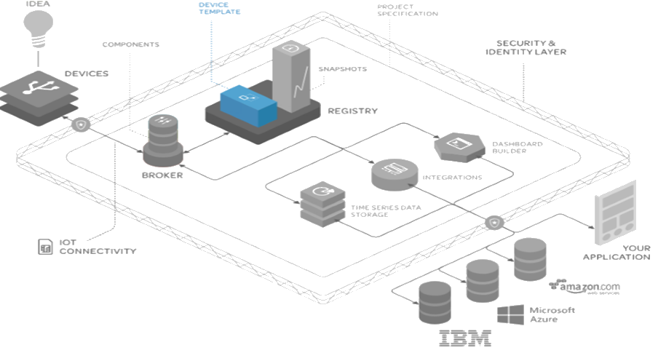
قالب اطلاعات
19

Slide 19
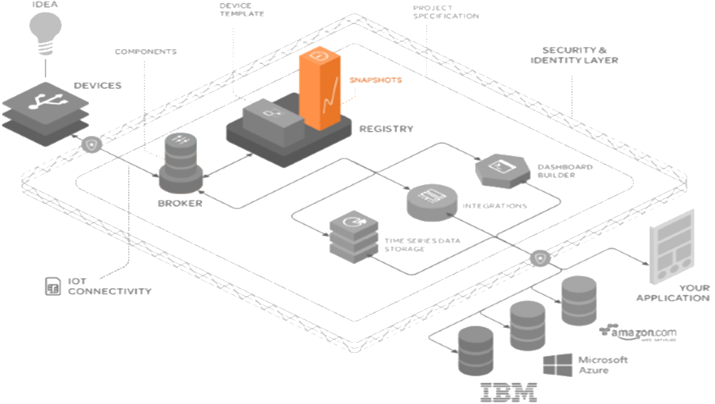
ذخیره سازی داده ها
20

Slide 20
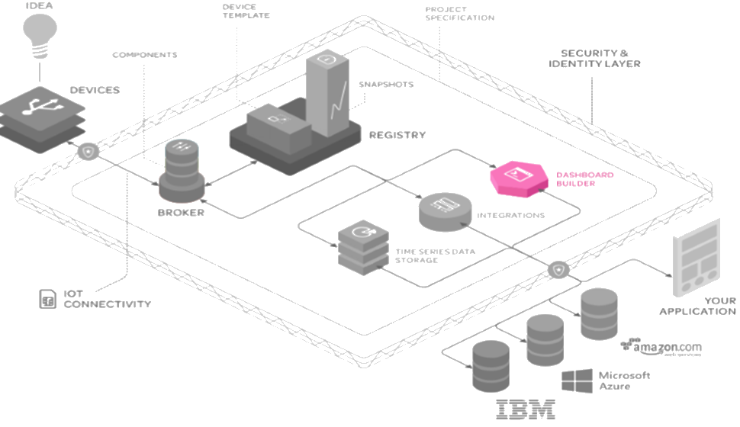
ایجاد داشبورد و مصورسازی
21

Slide 21
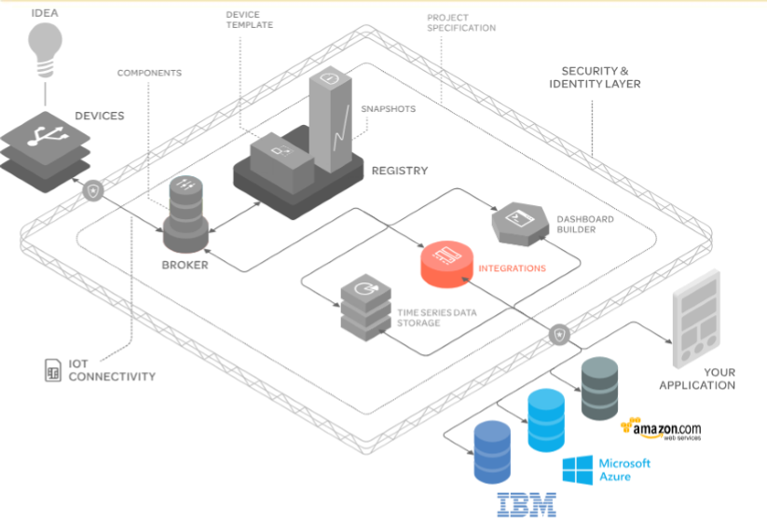
یکپارچه سازی
22

Slide 22
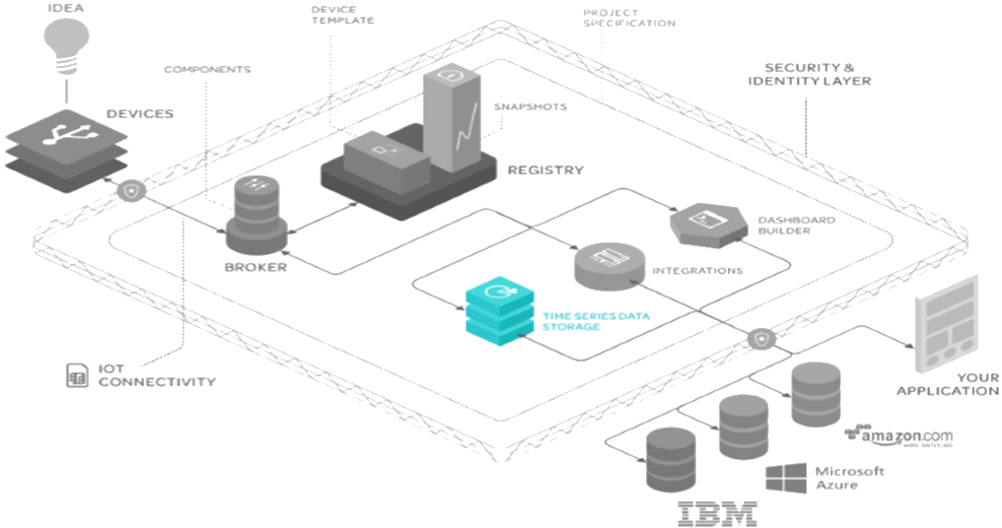
ذخیره سازی اطلاعات مبتنی بر زمان
23

Slide 23
چند پلتفرم پرکاربرد

Slide 24

Kaa
تولید شده برپایه زبان جاوا
سازگاری با انواع دستگاه ها و اشیا
مانیتورینگ دستگاه در زمان اجرا
تدارک و کانفیگ دستگاه ها از راه دور
جمع آوری و آنالیز داده های سنسور
آنالیز وضعیت نوتیفیکیشن های رسیده به کاربر
ایجاد سرویس های ابری برای محصولات هوشمند
مقیاس پذیری مناسب
ایجاد SDK و APK برای دیوایس های مختلف
26

Slide 25
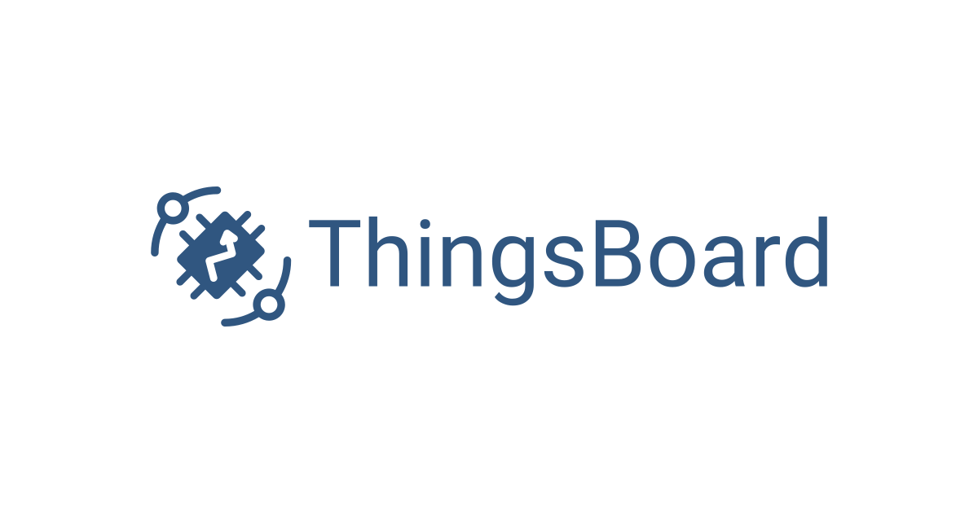
Things board
پیاده سازی شده با زبان جاوا
استفاده از دیتابیس هایSql / Cassandra
قابلیت پیاده سازی مبتنی بر Docker/Container
دارای ماژول ساخت داشبورد
قابلیت گسترش پذیری
پشتیبانی از پروتکل های Mqtt ، CoAp و Rest
27

Slide 26
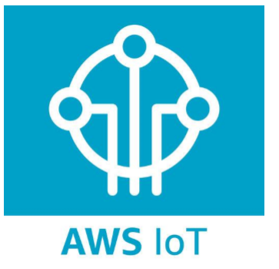
AWS
کارای بسیار بالا به دلیل استفاده از Cloud
قابلیت گسترش با توجه به یکپارچگی با خدمات آمازون
پیاده سازی پروتکل های Mqtt، Rest
امکان استفاده از سرویس آنالیز داده
امکان استفاده از خدمات ML
28

Slide 27
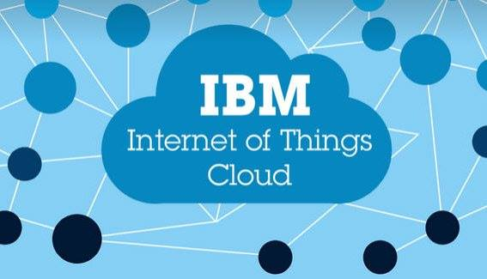
IBM
پنل قدرتمند
زیرساخت قدرتمند
قابلیت یکپارچه سازی با سامانه هوش مصنوعی
شناسایی Pattern Detection
29

Slide 28

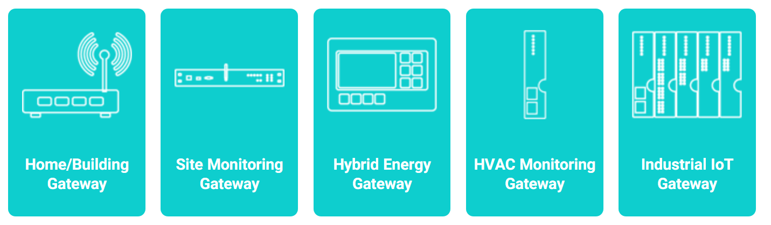
شرکت فرینه فناور
تولید سخت افزارهای اختصاصی
31

Slide 29
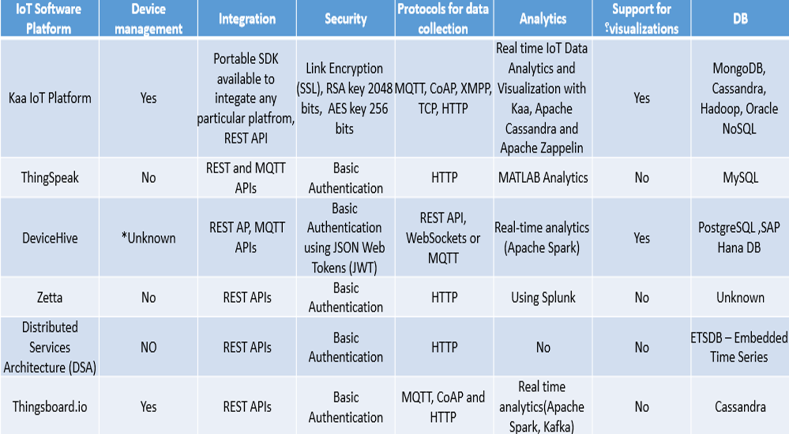
مقایسه پلتفرم های متن باز
30

Slide 30
با تشکر
32

